Slide 1

Chào mừng quý thầy cô về dự giờ thăm lớp!
Chúc các em chăm ngoan học giỏi !

Slide 2
Bài cũ:
S
Ôn chữ hoa:
Sầm Sơn
Có từ:
Có câu:
Côn Sơn suối chảy rì rầm Ta nghe như tiếng đàn cầm bên tai.

Slide 3
Kiểm tra bài cũ
Bảng con
Sầm Sơn

Slide 4
TẬP VIẾT:
Ôn chữ hoa : T
1. Luyện viết:
T, D, N (Nh).

Slide 5
TẬP VIẾT:
Ôn chữ hoa : T
1. Luyện viết:
Tân trào
Tân trào là tên một xã thuộc huyện Sơn Dương, tỉnh Tuyên Quang. Đây là nơi diễn ra những sự kiện nổi tiếng trong lịch sử cách mạng: 22- 12 1944 thành lập quân đội nhân dân Việt Nam, họp Đại hội quyết định khởi nghĩa giành độc lập tháng 8 năm 1945

Slide 6
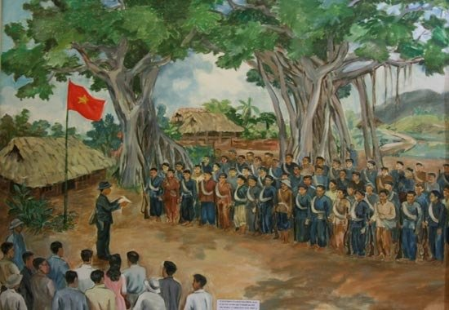
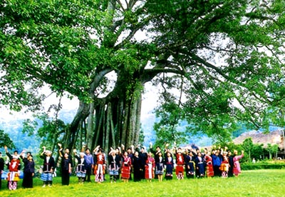
TẬP VIẾT:
Ôn chữ hoa : T
Tân trào
Ngày 17 – 8 1945
Cây đa Tân Trào

Slide 7
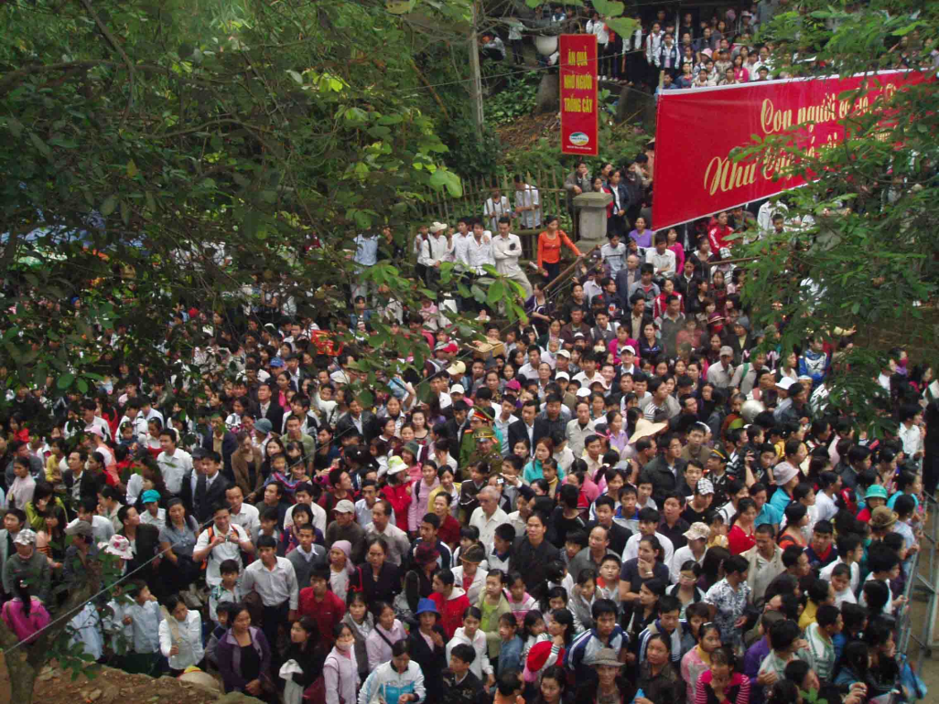
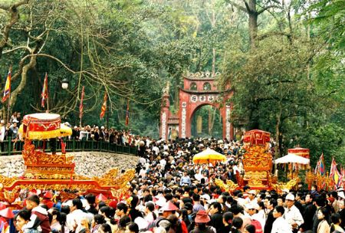
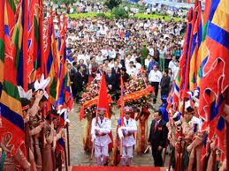
TẬP VIẾT:
Ôn chữ hoa : T
1. Luyện viết:
Dù ai đi ngược về xuôi Nhớ ngày giỗ Tổ mồng mười tháng ba.
Câu ca dao nói về ngày giỗ Tổ Hùng Vương mồng mười tháng ba âm lịch, vào ngày này, ở đền Hùng có tổ chức lễ hội lớn để tưởng niệm các vua Hùng đã có công dựng nước.

Slide 8
TẬP VIẾT:
Ôn chữ hoa : T
2. Thực hành viết:
Vở Tập viết
Vở :Tập viết 3 tập hai Trang: 17 Tuần : 26

Slide 9
Tuần 26
T
T
T
T
T
T
T
D
D
D
Nh
Nh
Nh
Nh
Tân Trào
Tân Trào
Tân Trào
Dù ai đi ngược về xuôi
Nhớ ngày giỗ Tổ mồng mười tháng ba.

Slide 10
TẬP VIẾT:
Ôn chữ hoa : T
3. Luyện viết ở nhà:
T (viết một dòng)
D (viết một dòng)
Tân trào (viết một dòng)
giỗ Tổ (viết một dòng)
mồng mười (viết một dòng)
tháng ba (viết một dòng)
Dù ai đi ngược về xuôi Nhớ ngày giỗ Tổ mồng mười tháng ba.

Slide 11
TẬP VIẾT:
Ôn chữ hoa : T
3. Luyện viết ở nhà: Viết theo kiểu sáng tạo chữ nghiên, nét thanh nét đậm.
Tân trào (viết một dòng)
Dù ai đi ngược về xuôi Nhớ ngày giỗ Tổ mồng mười tháng ba.

Slide 12
Chúc các em chăm ngoan, học giỏi
Xin chân thành cảm ơn quý thầy cô!

